Slide 1



Invazīvā radioloģija
Invazīvā kardioloģija
Slimnīca,
kurā vēlas strādāt

Slide 2
Invazīvā radioloģija
Slimnīca,
kurā vēlas strādāt

Slide 3
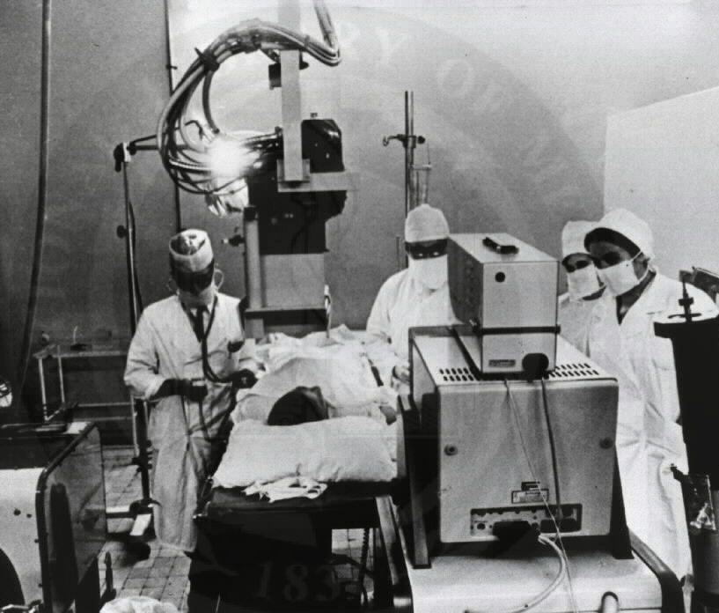
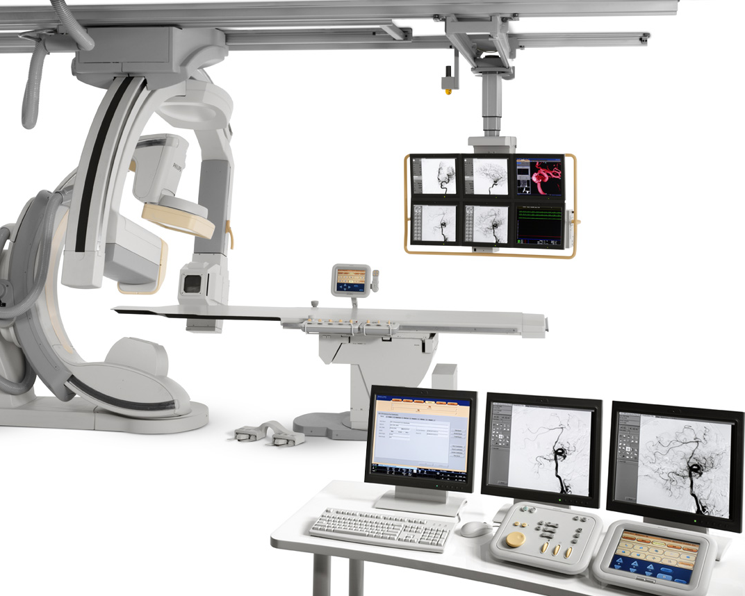
Invazīvā radioloģija
Slimnīca,
kurā vēlas strādāt
Invazīvā radioloģija pagātnē
Invazīvā radioloģija mūsdienās
Xper ekrāns
Xper Vadības modulis
Xper Kontroles
Xper kontroles telpa

Slide 4
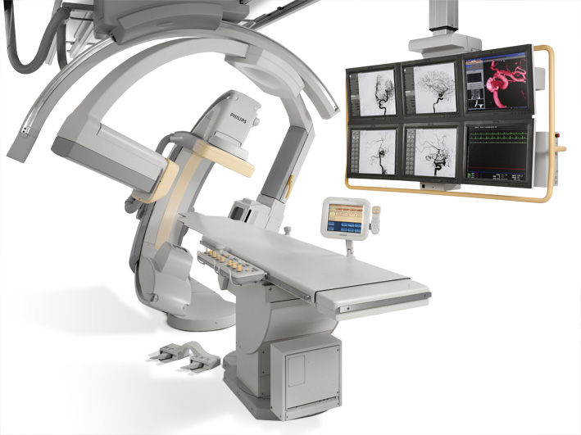
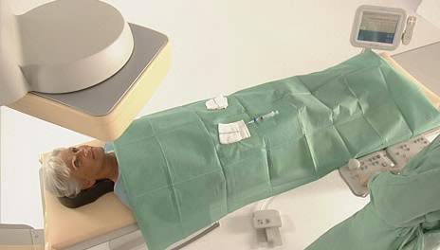
Invazīvā radioloģija
Slimnīca,
kurā vēlas strādāt
Angiogrāfa iespējas
Ātrdarbīga C-roka
  Pozicionēšana līdz 25°/sec
  3D iegūšanas laikā līdz 55sec
Pacienta aizsardzība “BodyGuard”
  Philips īpaši veidots dizains
  Pielāgojas reāla pacienta izmēram
  Ātra pozicionēšana
  Komfortabls ātrums

Slide 5
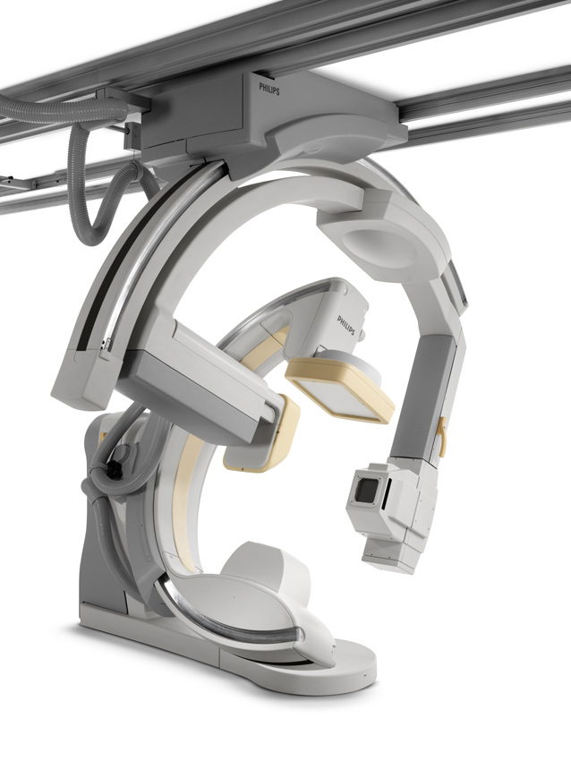
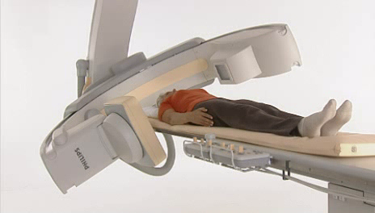
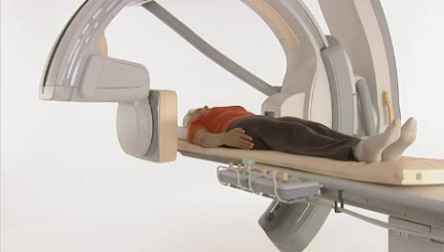
Invazīvā radioloģija
Slimnīca,
kurā vēlas strādāt
Rotācijas angiogrāfija
4 sekundēs tiek iegūti 120 attēli
3D modelis jebkurai ķermeņa daļai

Slide 6
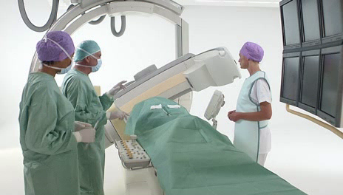
Invazīvā radioloģija
Slimnīca,
kurā vēlas strādāt
3D modelis reālā laikā
Nekavējoša 3D attēla rekonstrukcijas attēlošana uzreiz pēc rotācijas skenēšanas beigšanas

Slide 7
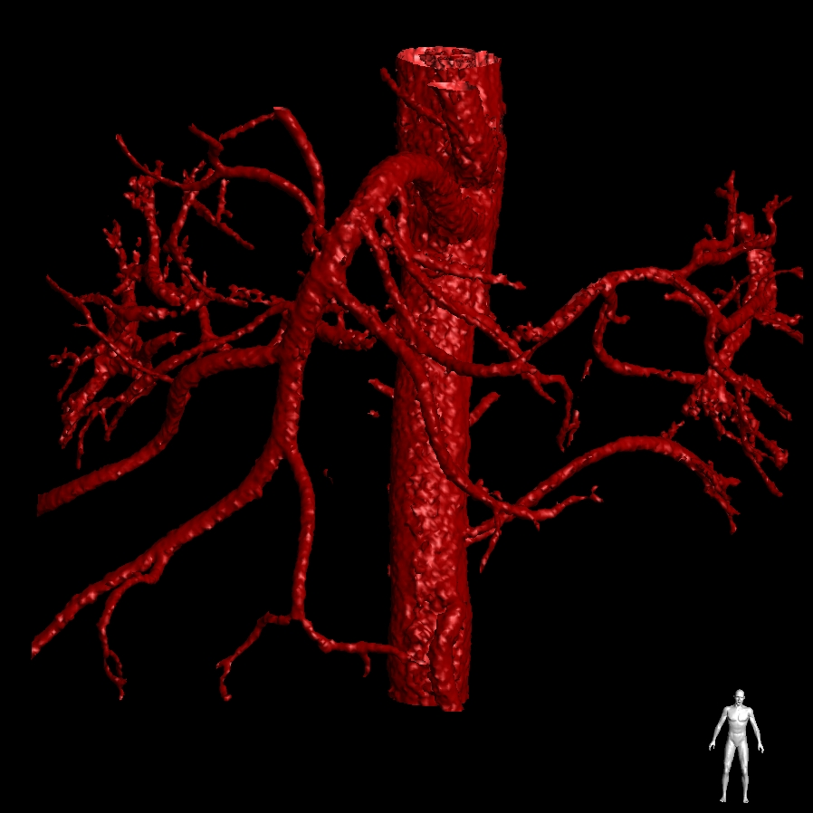
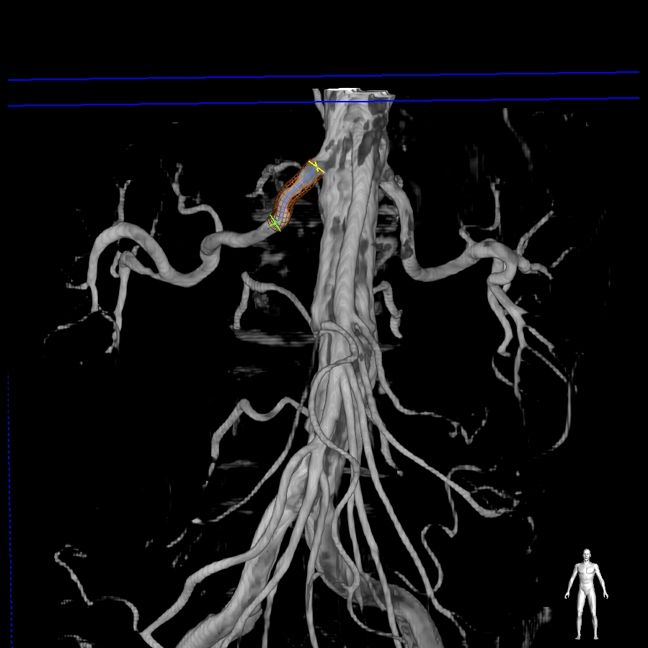
Invazīvā radioloģija
Slimnīca,
kurā vēlas strādāt
Invazīvās radioloģijas krāsu un apjomu pasaule

Slide 8
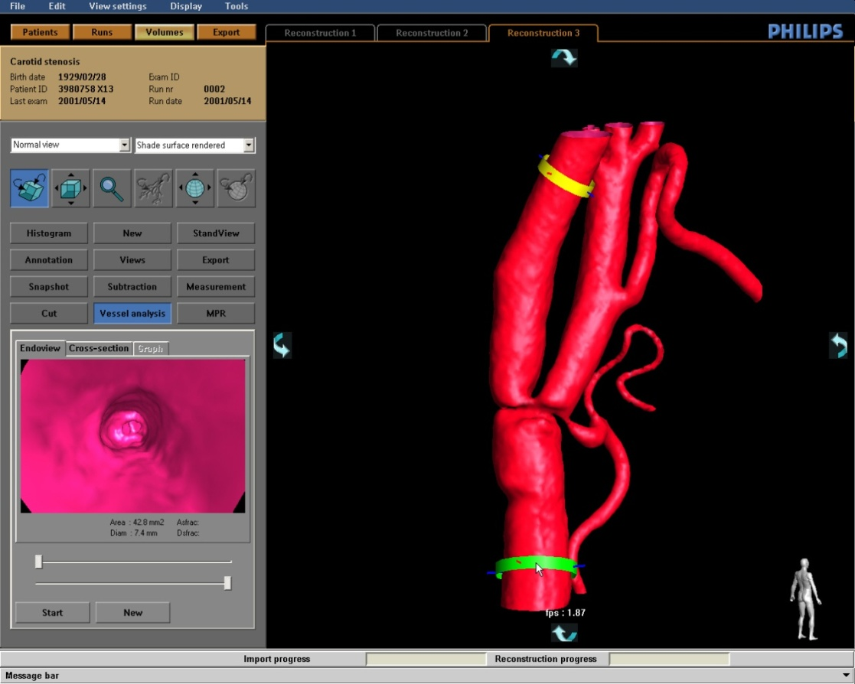
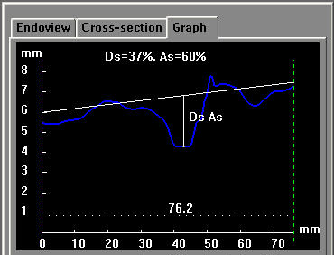
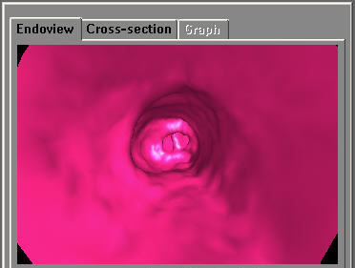
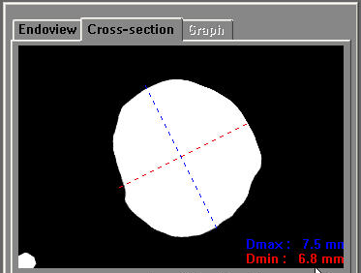
Invazīvā radioloģija
Slimnīca,
kurā vēlas strādāt
Automātiska asinsvadu analīze
Endo view
Cross-Section view

Slide 9
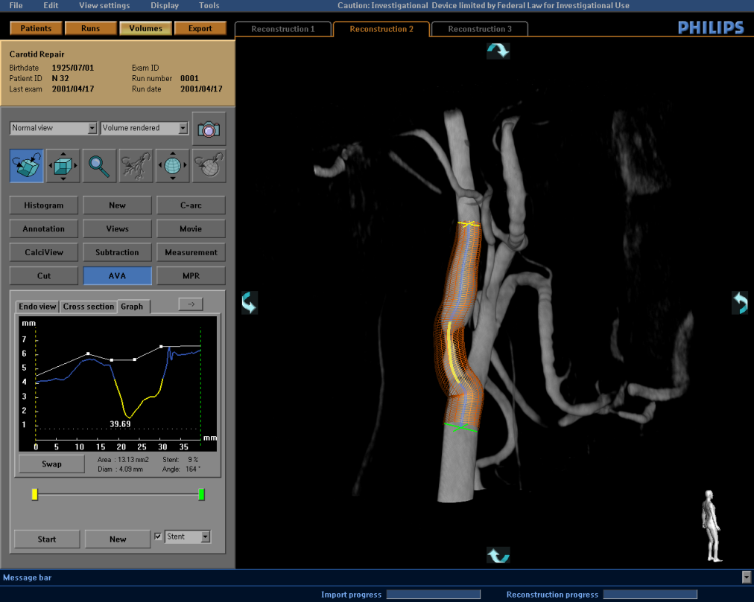
Invazīvā radioloģija
Slimnīca,
kurā vēlas strādāt
Virtuālā stentēšana
Iespējams simulēt stenta ievietošanu asinsvadā, plānojot labāko stenta pozīciju, izmēru un garumu.

Slide 10
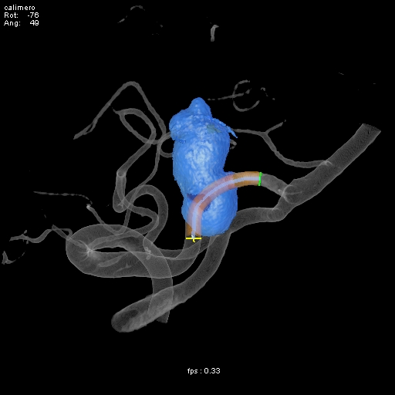
Invazīvā radioloģija
Slimnīca,
kurā vēlas strādāt
Aneirismas analīzes programma
Programmatūra automātiski atrod aneirismu, aprēķina visus nepieciešamos kvantitatīvos datus, kā, piemēram, aneirismas tilpumu un kakliņa izmēru.
Ļauj veikt virtuālo asinsvada rekonstrukciju.

Slide 11
Invazīvā un diagnosticējošā radioloģija fotogrāfijās
Slimnīca,
kurā vēlas strādāt

Slide 12
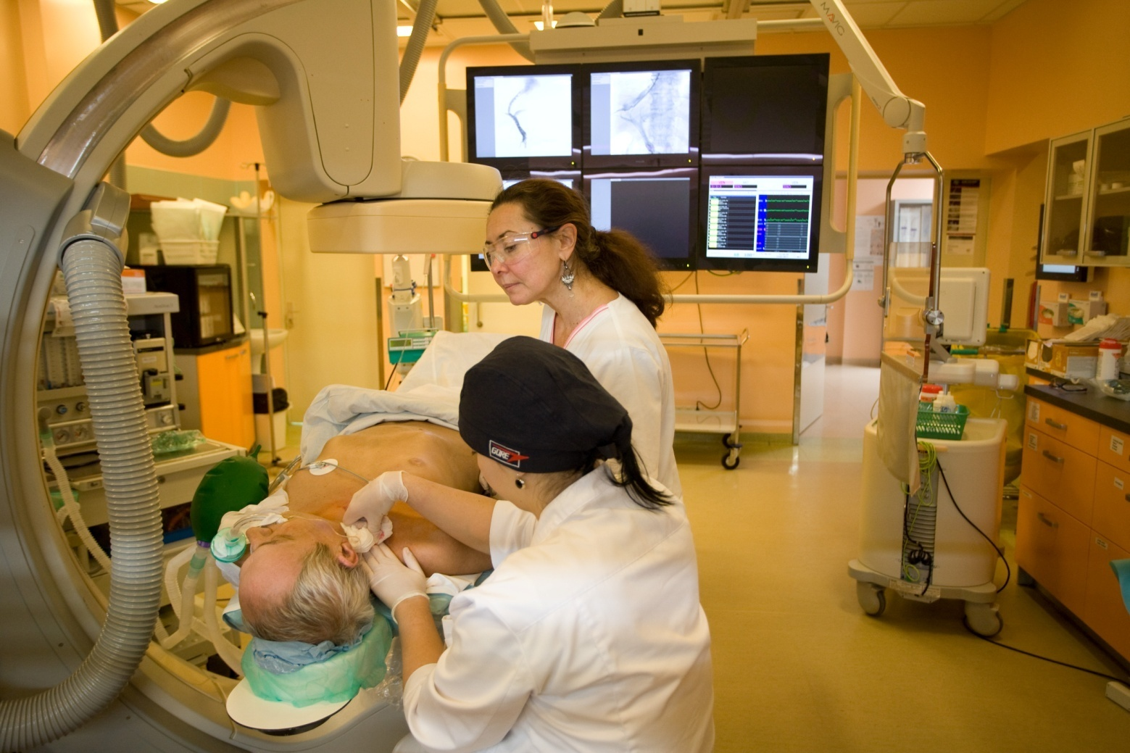
Invazīvā radioloģija
Slimnīca,
kurā vēlas strādāt

Slide 13
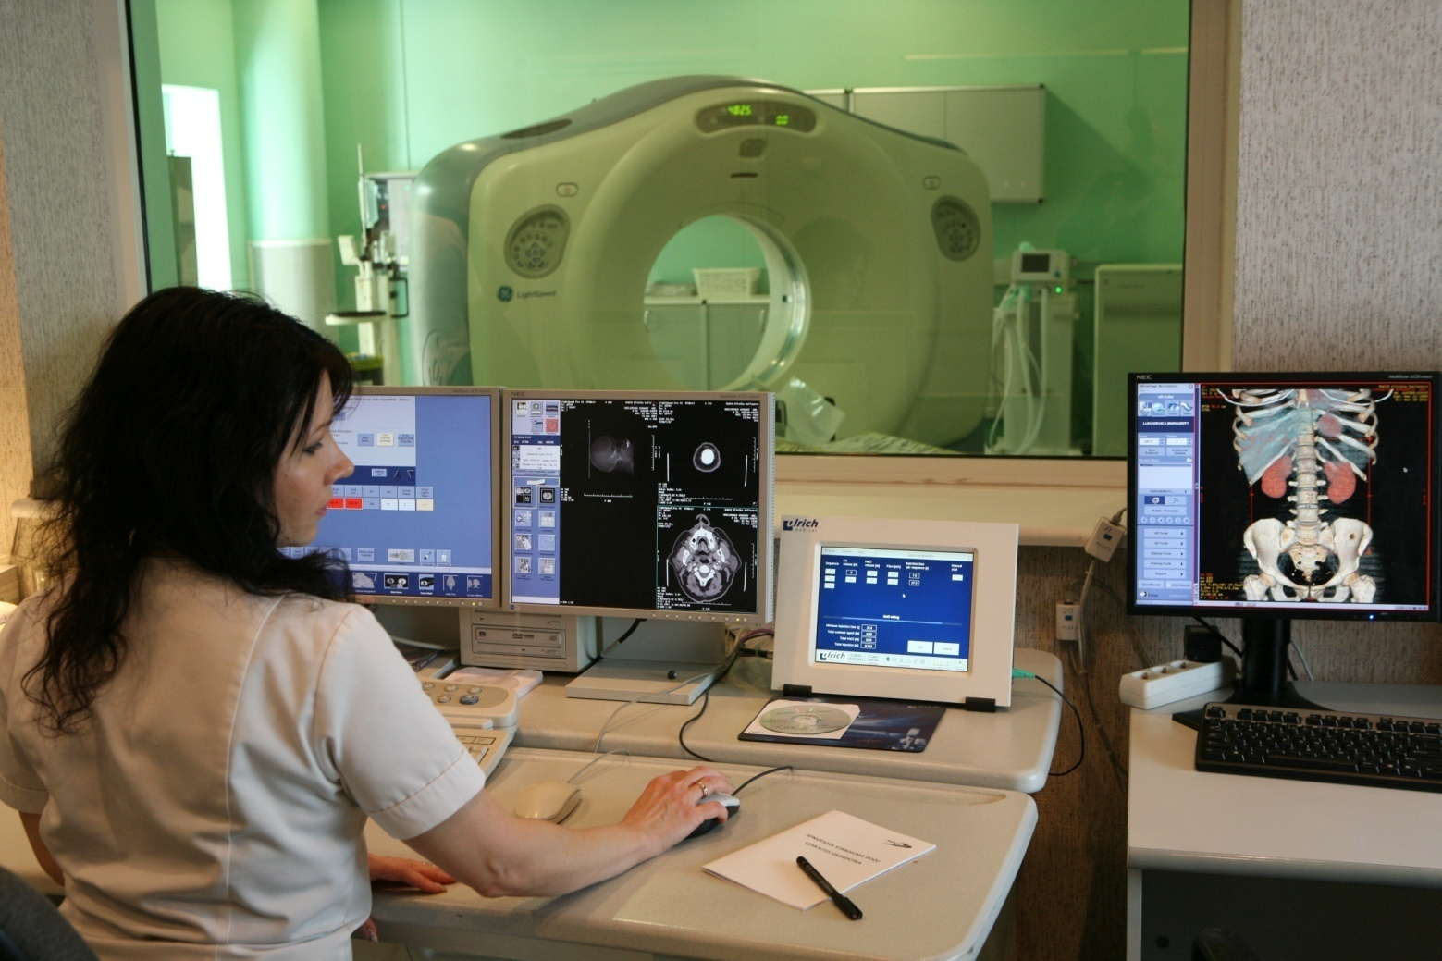
“Gaiļezers” Diagnostiskās radioloģijas centrs
Slimnīca,
kurā vēlas strādāt

Slide 14
Invazīvā kardioloģija
Slimnīca,
kurā vēlas strādāt

Slide 15
Invazīvā kardioloģija
Slimnīca,
kurā vēlas strādāt
Sirds asinsvadu slimību klīnika
Neatliekamās kardioloģijas nodaļa;
Invazīvās kardioloģijas kabinets, dienas stacionārs;
Aritmoloģijas nodaļa;
Kardioloģijas nodaļa;
Diagnostiskās kardioloģijas nodaļa.

Slide 16
Invazīvā kardioloģija
Slimnīca,
kurā vēlas strādāt
Būtiskākais 2010. gadā
Līdz 2010. gadā - tikai viena kardioloģijas nodaļa;
No 2010. gada marta invazīvās karioloģijas procedūras slimnīcā tiek veiktas 24 stundas diennaktī 7 dienas nedēļā;
2010. gada martā izveidota 8A Aritmoloģijas nodaļa;
2010. gadā implantēti 85 elektrokardiostimulatori(EKS) un defibrillatori, veiktas 13 radiofrekvences ablācijas;
2010. gada maijā izveidota Sirds asinsvadu slimību klīnika, kurā apvienotas visas Austrumu slimnīcas stacionāros (Gaiļezerā, LOC, Biķernieku un Linezera slimnīcās) atrodošās struktūras (nodaļas, kabineti, ārsti), kuri nodarbojas ar kardioloģisko pacientu izmeklēšanu un ārstēšanu.

Slide 17
Invazīvā kardioloģija
Slimnīca,
kurā vēlas strādāt
Invazīvie kardiologi (KG un KG + PCI)
6
5
3
3
3
2
2
2
2
2
1
1
1
1
Tiesīgi veikt diagnostiskas procedūras Tiesīgi veikt PCI

Slide 18
Invazīvā kardioloģija
Slimnīca,
kurā vēlas strādāt
Kardioloģijas nodaļās ārstēto slimnieku skaits
(Līdz 2009g. – tikai 3.nodaļa, 2010g. 3nod.+8Anod.)
3731*
3238
3062
2996
Dienas stacionārs
715
497
170
* 3nodaļa kopā ar 8A nodaļu

Slide 19
Invazīvā kardioloģija
Slimnīca,
kurā vēlas strādāt
Veikto koronarogrāfiju un angioplastiju skaits
2096
1612
1603
1219
1118
974
859
804

Slide 20
Invazīvā kardioloģija
Slimnīca,
kurā vēlas strādāt
Vidējais ārstēšanās ilgums dienās kardioloģijas nodaļā,
2010. gadā – Sirds asinsvadu slimību klīnikā.
6,38
5,77
5,44
* Kopā Sirds asinsvadu slimību klīnikā – 3,8A un 9.nod.

Slide 21
Invazīvā kardioloģija fotogrāfijās
Slimnīca,
kurā vēlas strādāt

Slide 22
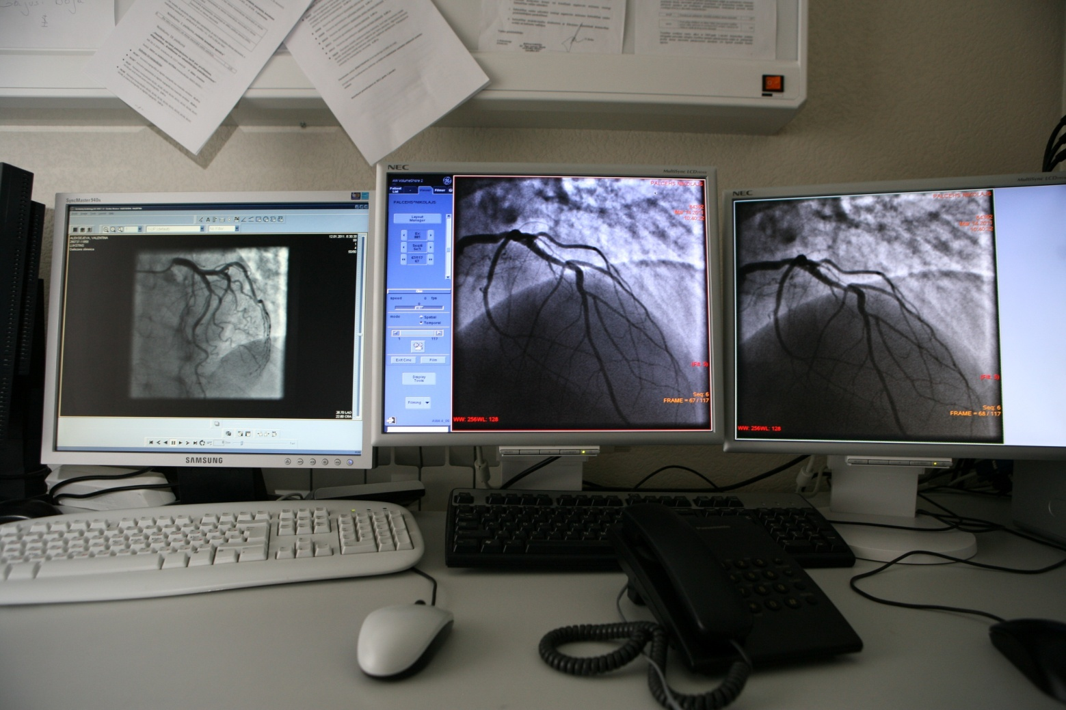
Invazīvā kardioloģija
Slimnīca,
kurā vēlas strādāt

Slide 23
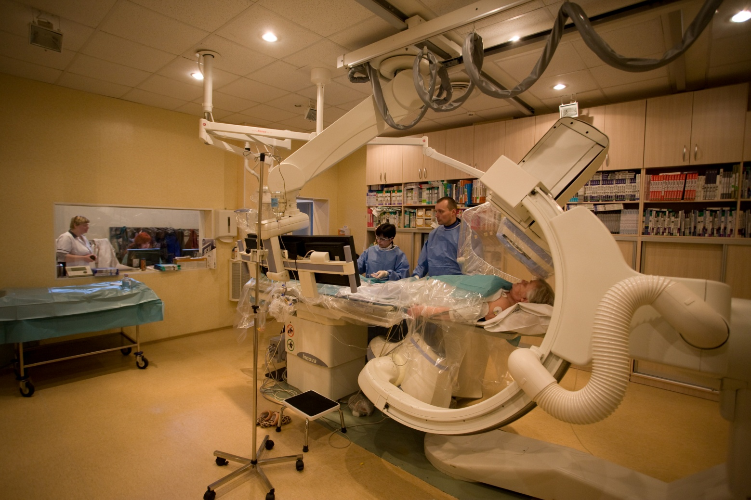
Invazīvā kardioloģija
Slimnīca,
kurā vēlas strādāt

Slide 24
Paldies par uzmanību!
Slimnīca,
kurā vēlas strādāt

